Slide 1

স্বা
ত
ম
গ
আফরোজা,রংপুর

Slide 2

৮ম শ্রেনী
বিষয়ঃ সাধারণবিজ্ঞান অধ্যায়ঃ ১৩
সময়ঃ ৫০ মিঃ
উপস্থাপনায়
আফরোজা নাসরীন সুলতানা
সহকারী শিক্ষক
রংপুর জিলা স্কুল,রংপুর
আফরোজা,রংপুর

Slide 3

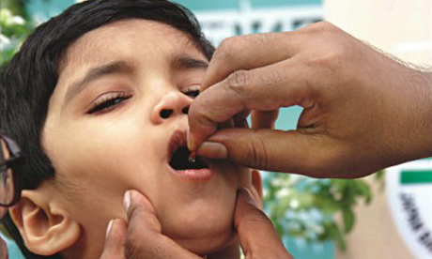


Slide 4
ভি
টা
মি
ন
আফরোজা,রংপুর

Slide 5

শিখনফলঃ
(১)ভিটামিনের প্রকারভেদ করতে পারবে।
(২)প্রত্যেক প্রকার ভিটামিনের নাম,উৎস ও অভাব জনিত
রোগ ব্যাখ্যা করতে পারবে।
(৩)ভিটামিনের গুরুত্ব বিশ্লেষণ করতে পারবে।
আফরোজা,রংপুর

Slide 6

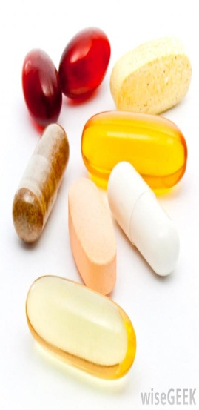

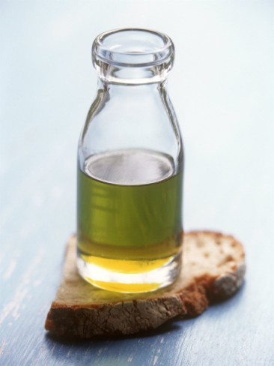
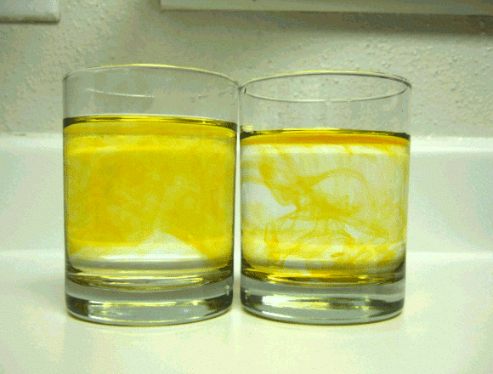
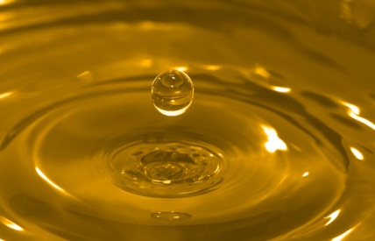
নিচের ছবিটি ভালভাবে লক্ষ্য কর-কী বুঝতে পারছ ?
দ্রবনীয়তার গুণ অনুসারে ভিটামিন দুই প্রকার
এ
ই
ডি
সি
বি
কে
পানিতে দ্রবণীয় ভিটামিন(সি,বি)
স্নেহ জাতীয় পদার্থে দ্রবণীয় ভিটামিন(এ,ই,ডি,কে)
আফরোজা,রংপুর

Slide 7
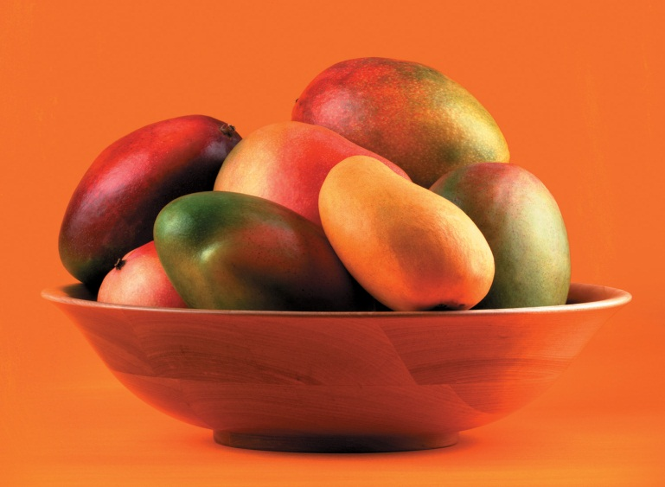
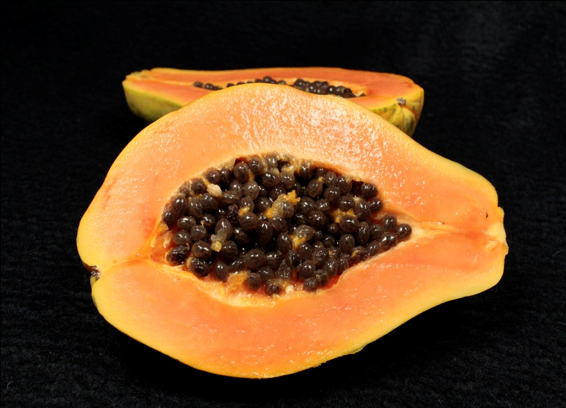

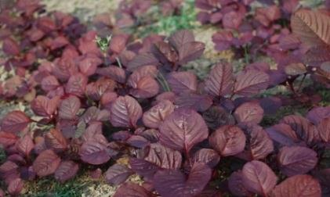
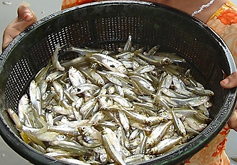
ভিটামিন
আফরোজা,রংপুর

Slide 8

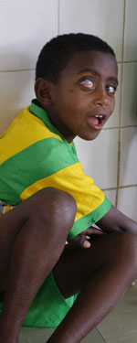
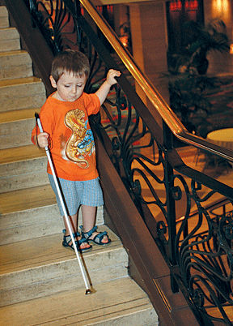
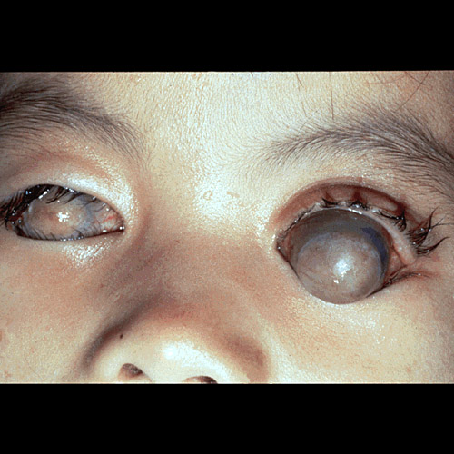
নিচের চিত্রটি দেখ ও ভেবে বল কী দেখছ ?
জেরপথালমিয়াঃচোখের কর্ণিয়ার আচ্ছাদন ক্ষতিগ্রস্থ হয়।
রাতকানা বা অন্ধ হওয়া।
ভিটামিন-এ এর অভাব জনিত রোগ
আফরোজা,রংপুর

Slide 9
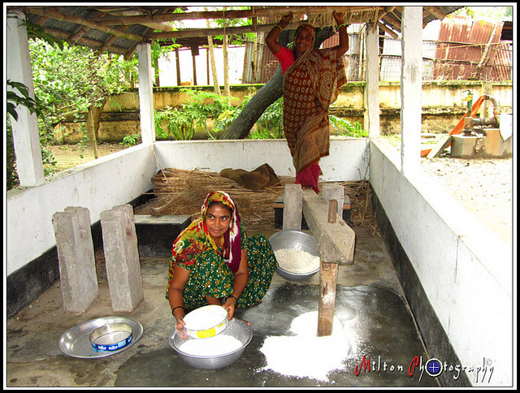
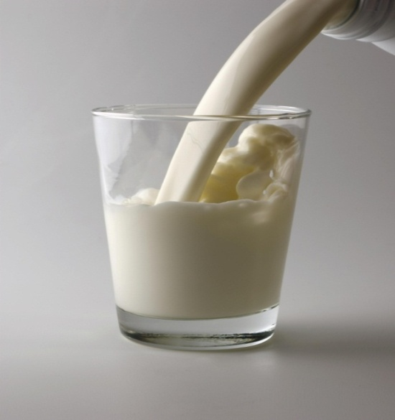
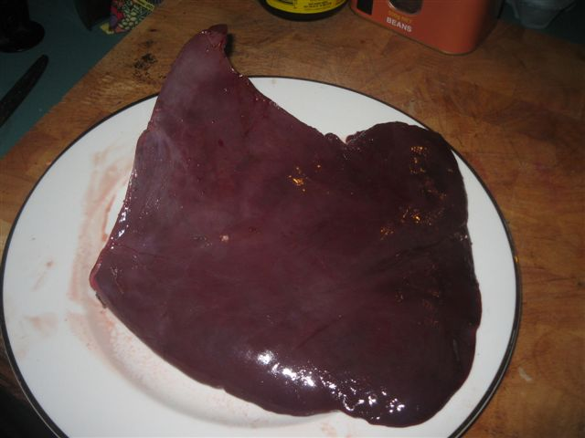
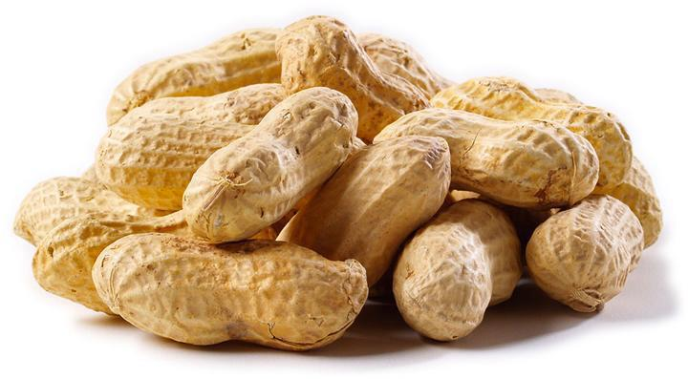
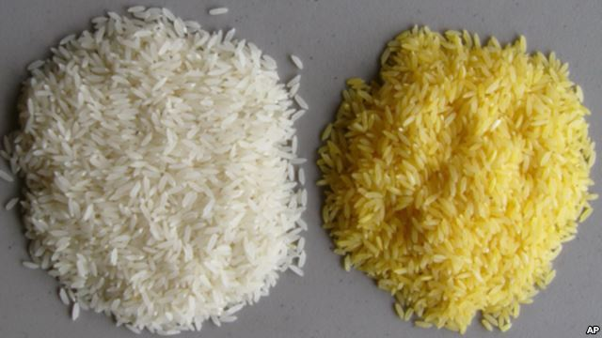

ভিটামিন
আফরোজা,রংপুর

Slide 10
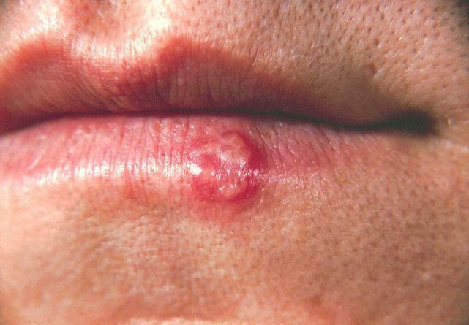
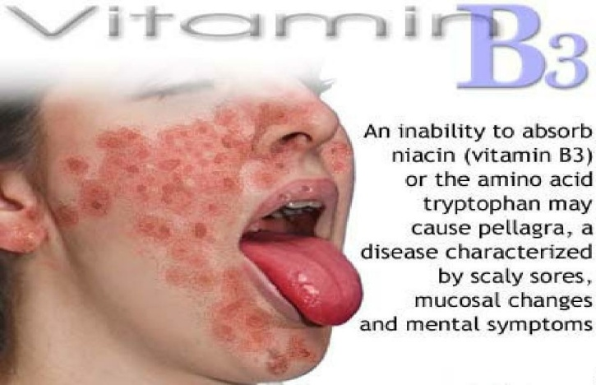
নিচের চিত্রটি দেখ ও ভেবে বল কী দেখছ ?
ঠোটে ও জিহ্বায় ঘা
ভিটামিন বি এর অভাবে হয়।
আফরোজা,রংপুর

Slide 11
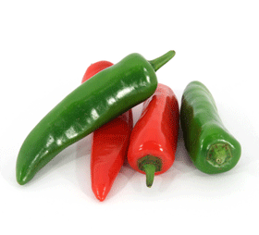

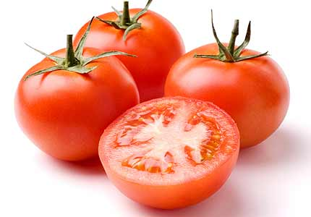

ভিটামিন-
আফরোজা,রংপুর

Slide 12
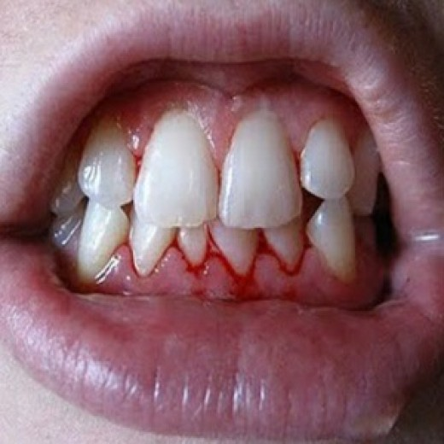
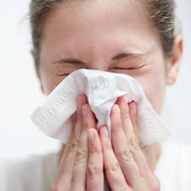
দাঁতের গোড়া আলগা হয়ে গেছে এবং গোড়া থেকে রক্ত পড়ছে।সর্দি কাশি
ভিটামিন সি এর অভাবজনিত রোগ
আফরোজা,রংপুর

Slide 13
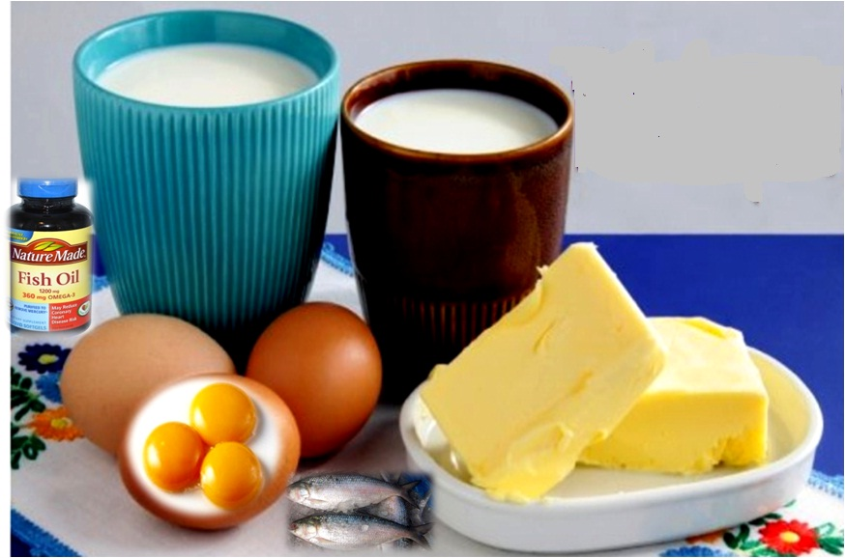
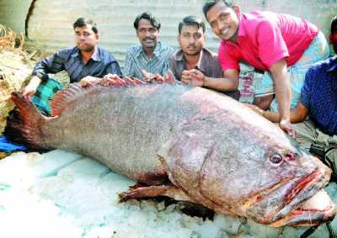

ভিটামিন D
আফরোজা,রংপুর

Slide 14
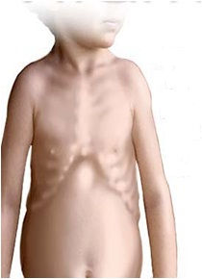
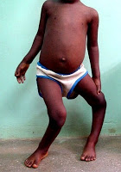
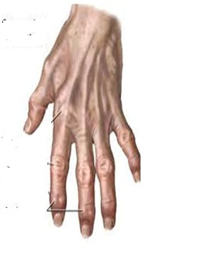
হাত –পায়ের অস্থিসন্ধি ফুলে গেছে।
পায়ের হাড় ধনুকের মতো বেঁকে গেছে
বুকের হাড় বা পাঁজরের হাড় বেঁকে গেছে
ভিটামিন ডি এর অভাবজনিত রোগ-রিকেটস
আফরোজা,রংপুর

Slide 15
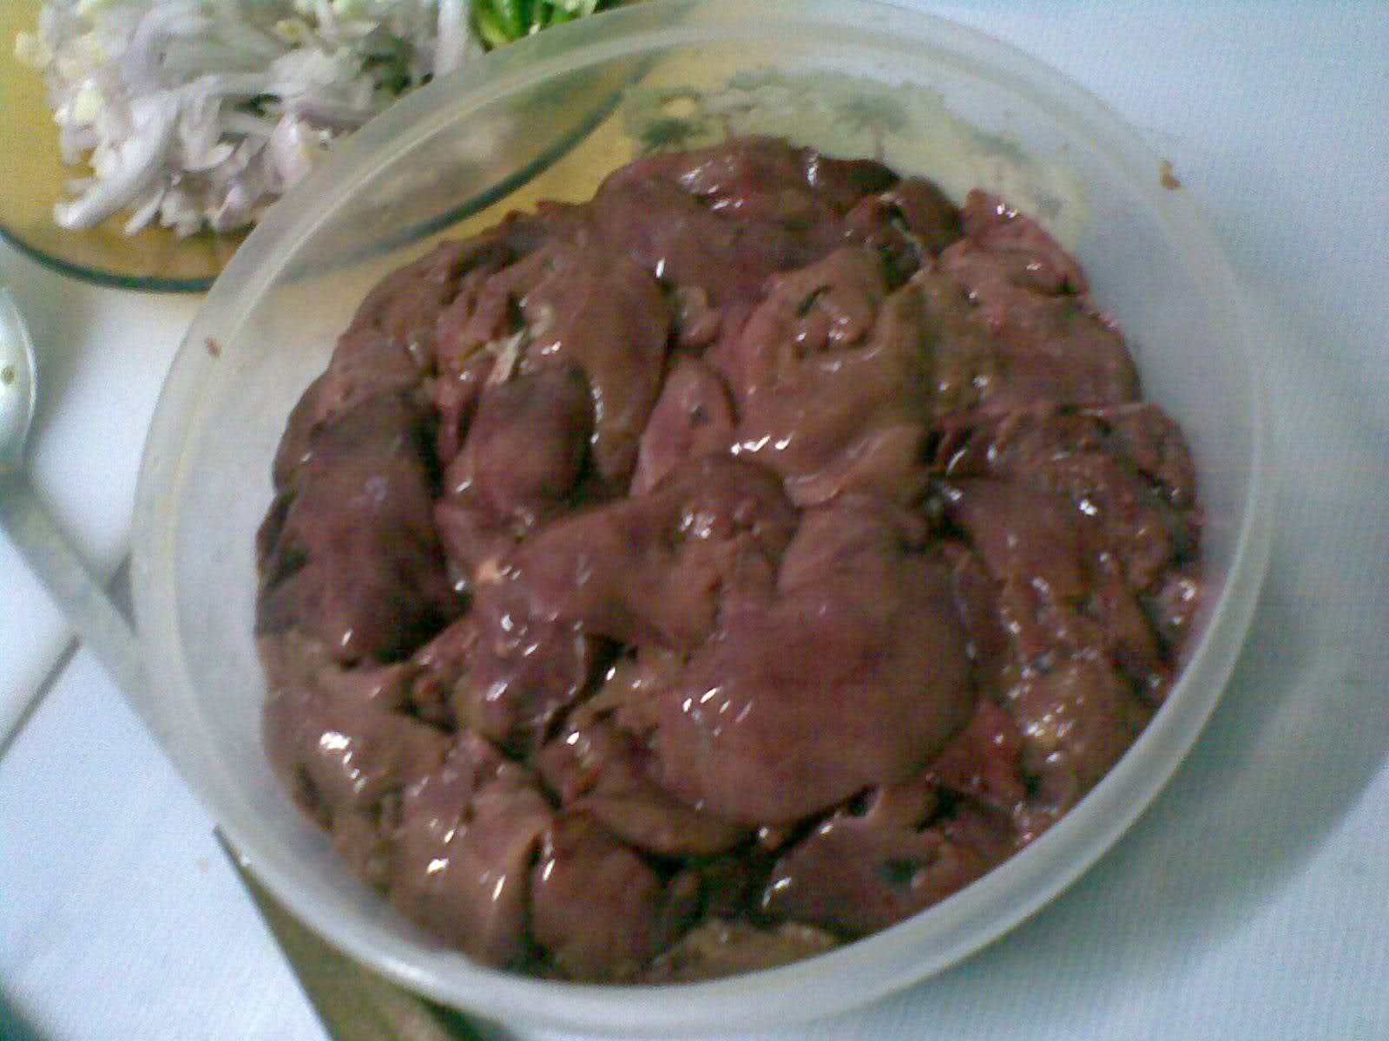
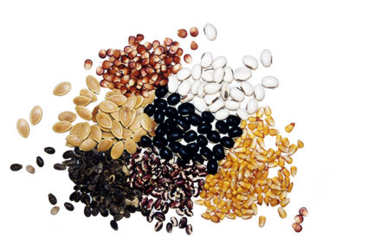

ভিটামিন যুক্ত খাবার
আফরোজা,রংপুর

Slide 16
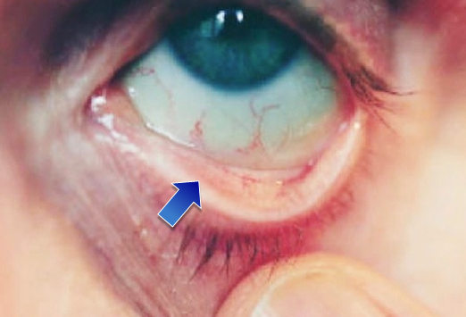
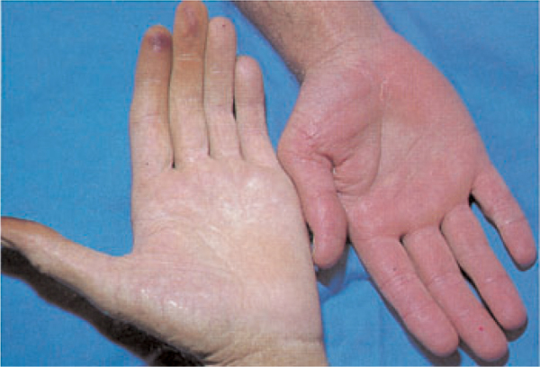
ভিটামিন E এর অভাবজনিত রোগ
রক্তশূন্যতা
আফরোজা,রংপুর

Slide 17
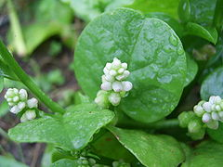
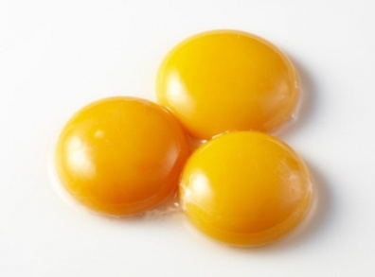
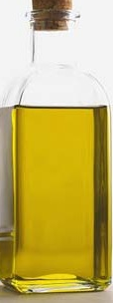
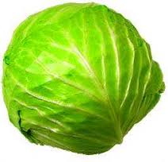
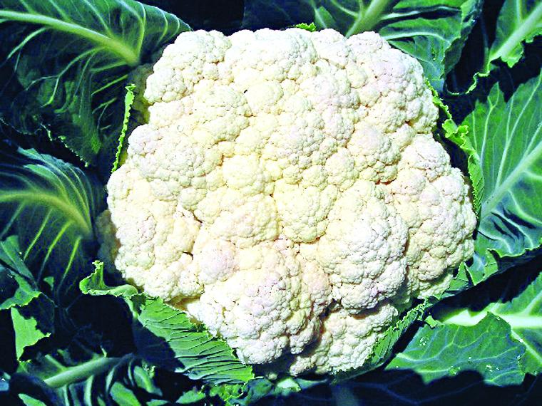
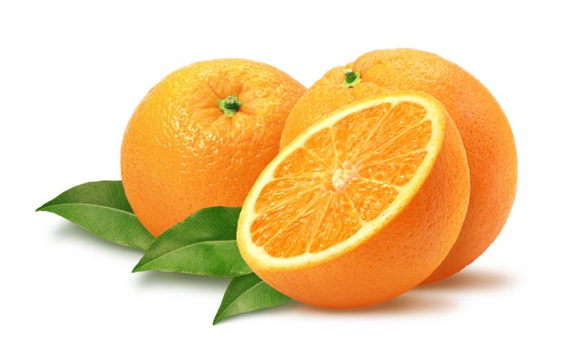
ভিটামিন K
আফরোজা,রংপুর

Slide 18
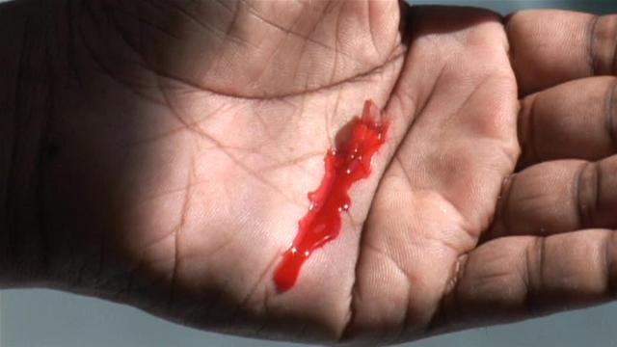
ভিটামিন কে এর অভাব জনিত রোগ
রক্তক্ষরণ বন্ধ না হওয়া
আফরোজা,রংপুর

Slide 19
ভিটামিন আমাদের শরীরের জন্য যেহেতু খুবই প্রয়োজনীয় তাই ভিটামিনের গুরুত্বের একটি ভিডিও দেখিঃ

Slide 20
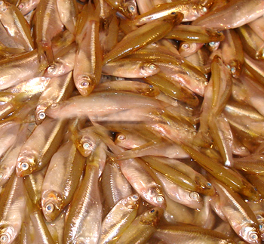
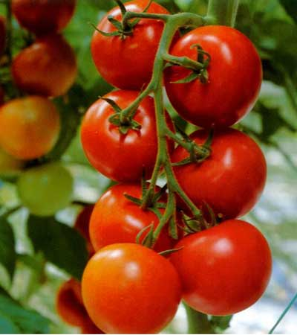
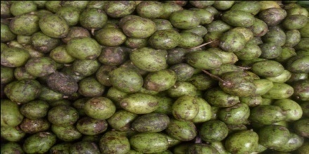
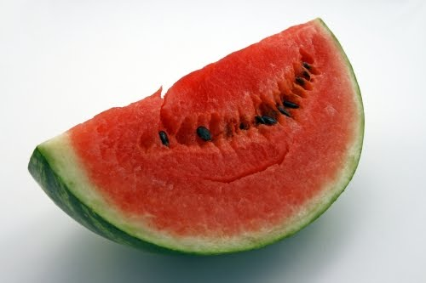
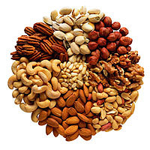
দলীয় কাজঃ
সময়ঃ ৪+৪=৮ মিঃ
ভিটামিনের নাম
অভাবজনিত রোগ
ক দলঃ
খ দলঃ
গ দলঃ
ঘ দলঃ
ঙ দলঃ
আফরোজা,রংপুর

Slide 21
মূল্যায়নঃ
১)ভিটামিনের প্রকারভেদ বল ।
(২)প্রত্যেক প্রকার ভিটামিনের নাম,উৎস ও অভাব জনিত
রোগ ব্যাখ্যা কর।
(৩)ভিটামিনের গুরুত্ব বিশ্লেষণ কর।
আফরোজা,রংপুর

Slide 22

বাড়ির কাজঃ
ভিটামিন যুক্ত খাবার না খেলে তোমার কীকী সমস্যা হবে বলে তুমি মনে কর? তোমার উত্তরের স্বপক্ষে যুক্তি দাও?
আফরোজা,রংপুর

Slide 23

ধ
ন্য
বা
দ
আফরোজা,রংপুর

